Slide 1
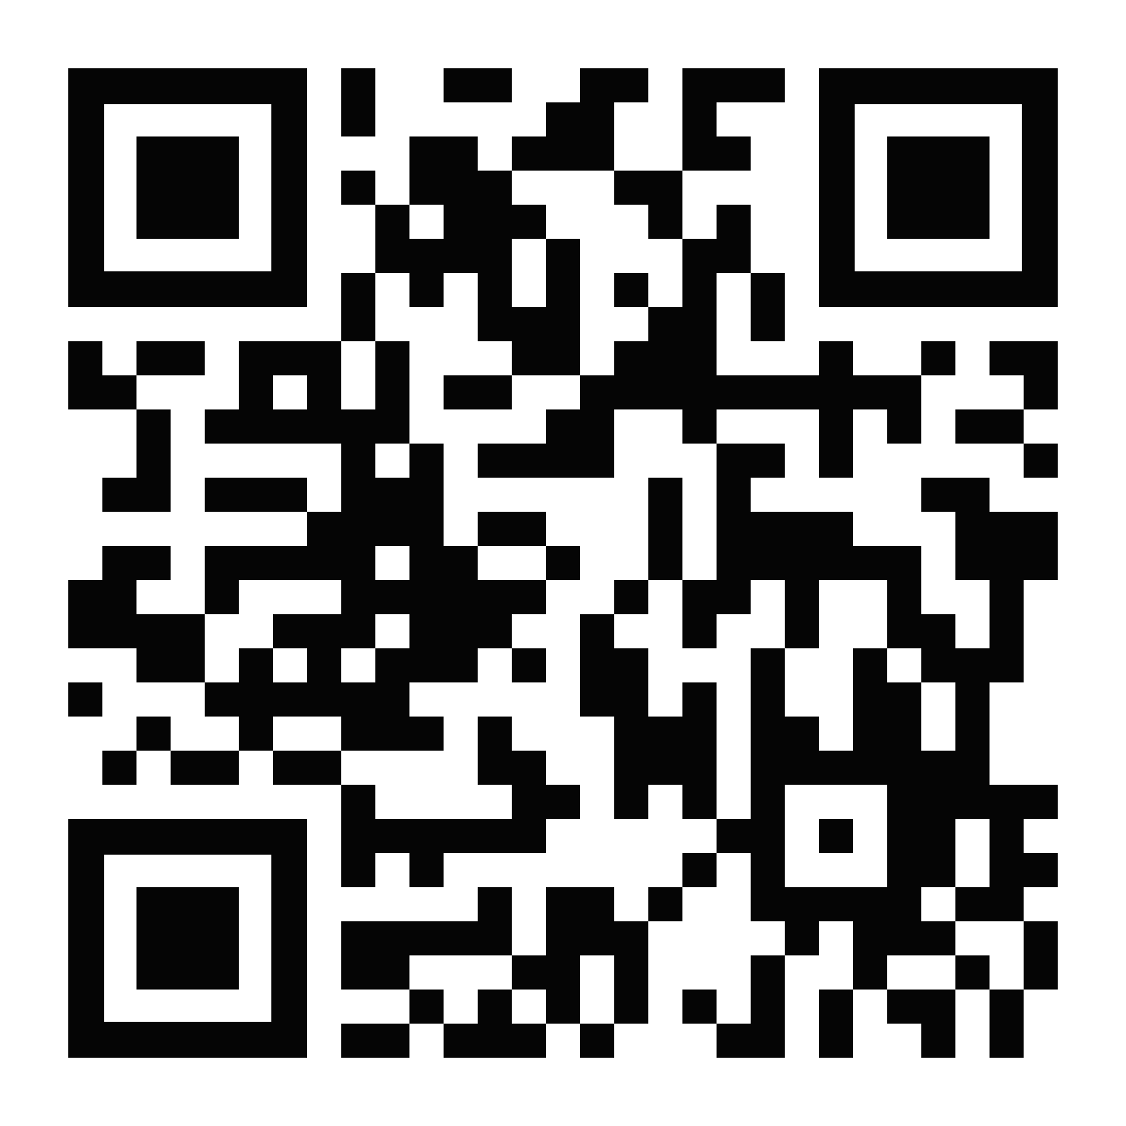
Einladung
zur Tischtennis-Stadtmeisterschaft 2024
Der TV Hagenbach Abt. Tischtennis lädt zur Stadtmeisterschaft 2024 ein. Stelle ein Team aus zwei Spielern zusammen und kämpfe gemeinsam um den Titel der besten Tischtennis-Mannschaft in Hagenbach.
Wann: Sonntag, 17.11.2024, Start: 10:00 Uhr
Wo: Sporthalle Hagenbach
Wer: Hobbyspieler ab 14 Jahren (w/m/d), Firmen,
Vereine, Familien aus der Verbandsgemeinde
Startgebühr: 10,- € pro Team
Anmeldung mit Teamnamen bis 30.09.2024 per E-mail an
norbert.stehle@tischtennis-hagenbach.de
Weitere Infos und Anmeldeformular unter: www.tischtennis-hagenbach.de
50 Jahre
TV Hagenbach 1920 e.V. Abt. Tischtennis
www.tischtennis-hagenbach.de

